Slide 1
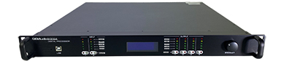
DIGITAL PROCESSOR
DC6124
디지털 및 아날로그 신호 변환 컨버터 내장
USB, UART 케이블을 통하여 PC전용 GUI프로그램과 연결
밴드수 : 2 XLR IN / 4 XLR OUT
신호대잡음비 : -82dB
임력임피던스 : 10kΩ
전고조파의율 : 0.001%
주파수범위 : 20Hz~22kHz
출력임피던스 : 600Ω
사용전압 : AC 220V / 60Hz
입력감도 : +4dBu
종류 : 디지털프로세서
형태 : 랙타입
외형규격(W x H x D)mm : 482 x 44 x 405
무게 : 3.5kg

